Slide 1

METODE GEORESISTIVITAS DAN ELEKTROMAGNETIK
METODE Ground Penetrating Radar (GPR)
FEBRIA ANITA, M.SC
FAKULTAS TEKNIK DAN SAINS
PROGRAM STUDI FISIKA

Slide 2
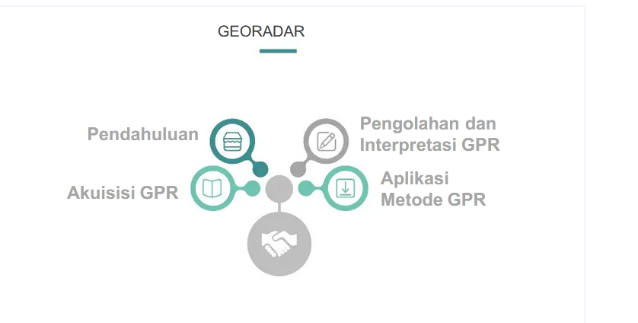

Slide 3


Slide 4

GPR ??
salah satu metode geofisika yang mempelajari kondisi bawah permukaan berdasarkan sifat elektromagnetik dengan menggunakan gelombang radio yang mempunyai rentang frekuensi antara 1-1000 MHz dan dapat mendeteksi parameter permitivitas listrik ( ) , konduktivitas ( ), dan permeabilitas magnetik ( ) .
      yang dimiliki metoda ini antara lain keakuratan dalam mendeteksi struktur bawah permukaan seperti fracture pada bangunan atau pondasi, menentukan bidang perlapisan batuanlapuk dan kompak, muka air tanah yang dangkal, atau bahkan dapat memperlihatkan benda-benda kecil pada kedalaman dangkal seperti kabel, pipa, dan gua (cave). Selain itu, metode ini dapat juga menunjukkan lokasi air tanah, anomali bahan tambang, hingga fosil-fosil purbakala.
KEUNGGULAN ??

Slide 5
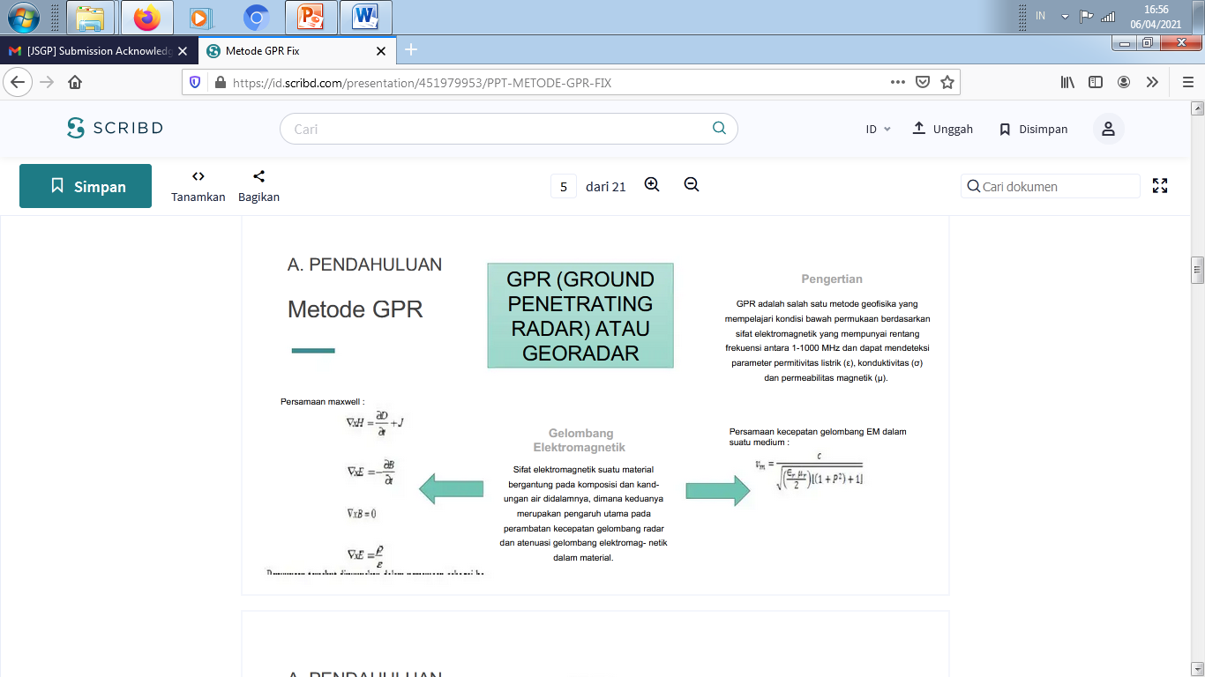

Slide 6
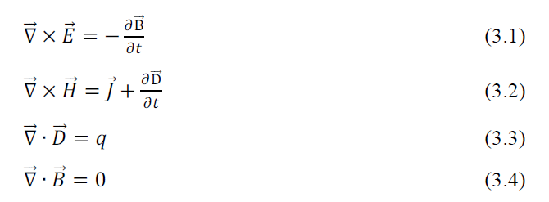
Teori Dasar
GPR menggunakan prinsip gelombang elektromagnetik hamburan untuk menemukan benda di bawah permukaan, yaitu dengan persamaan Maxwell.
Persamaan Maxwell
Metode GPR didasarkan pada prinsip persamaan maxwell yang merupakan perumusan matematis untuk hukum hukum alam yang mendasari semua fenomena elektromagnet.
Persamaan maxwell untuk media isotropik heterogen dirumuskan sebagai berikut :

Slide 7

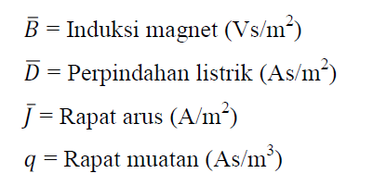
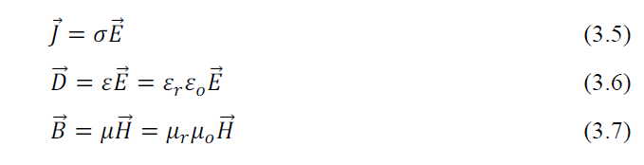

Slide 8
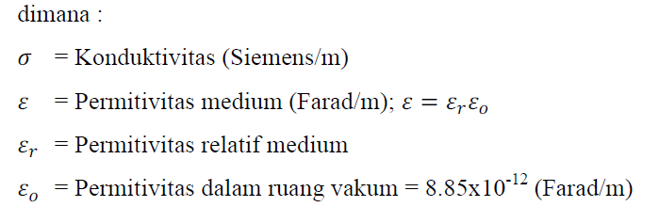
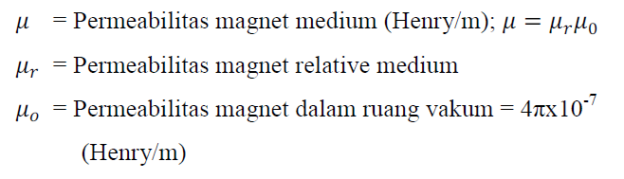

Slide 9
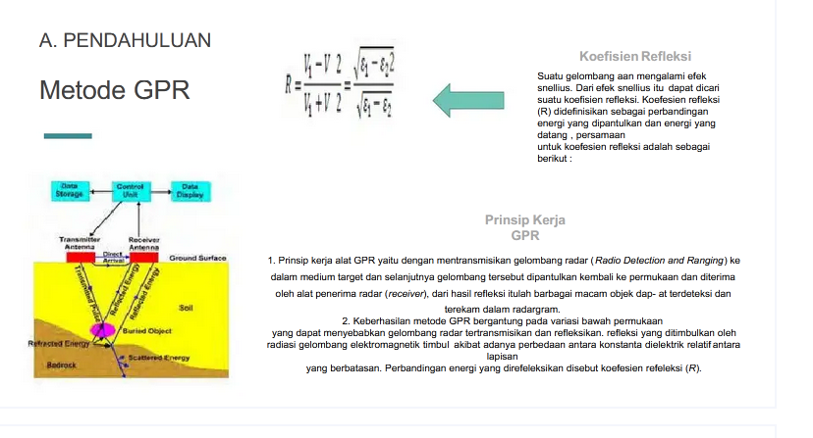

Slide 10
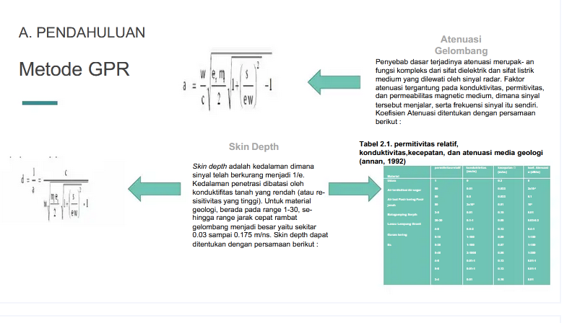

Slide 11
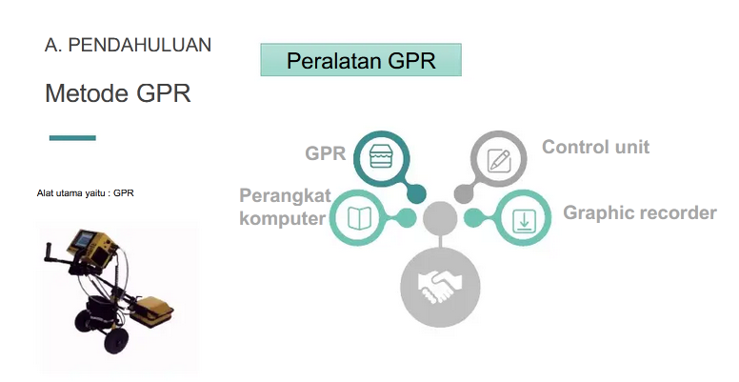

Slide 12


Slide 13
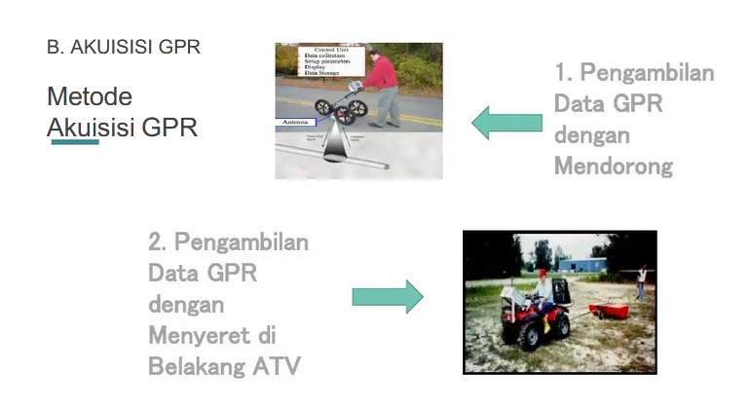

Slide 14
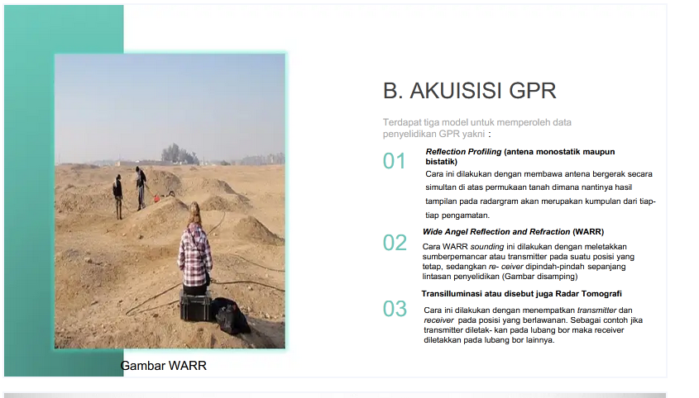

Slide 15
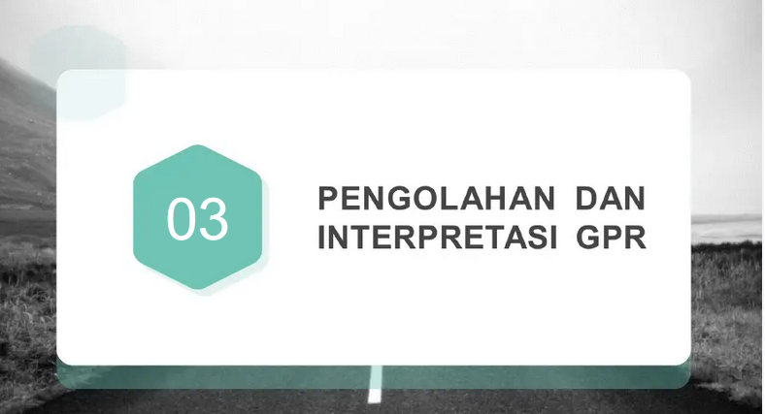

Slide 16


Slide 17
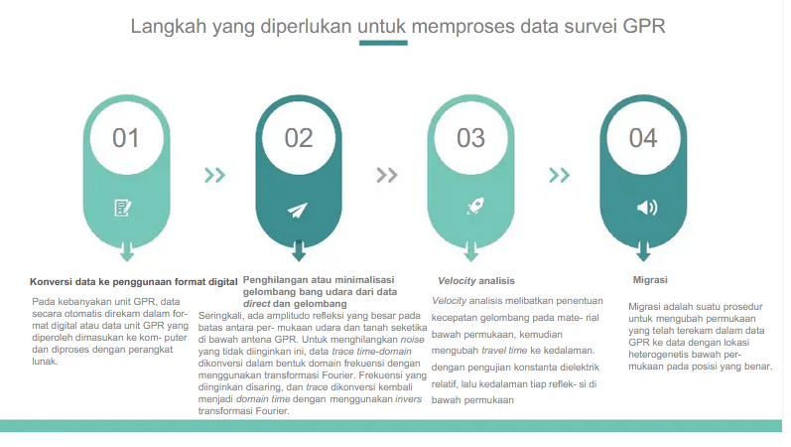

Slide 18
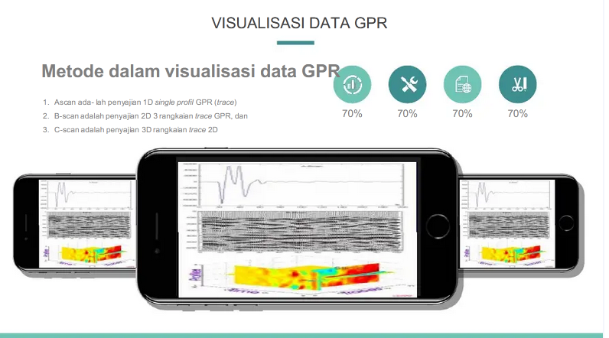

Slide 19
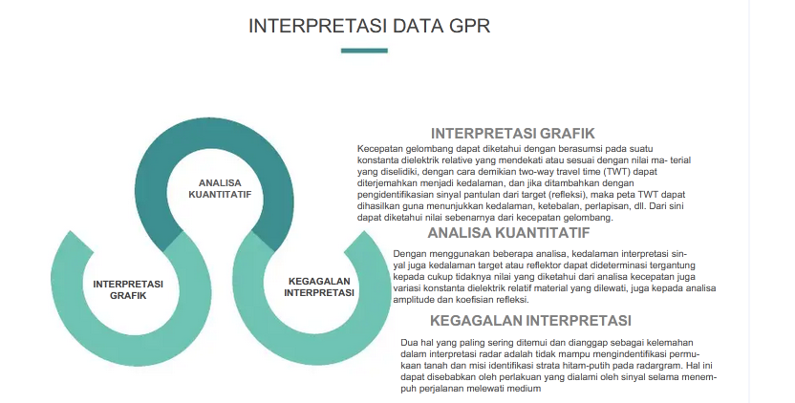

Slide 20


Slide 21
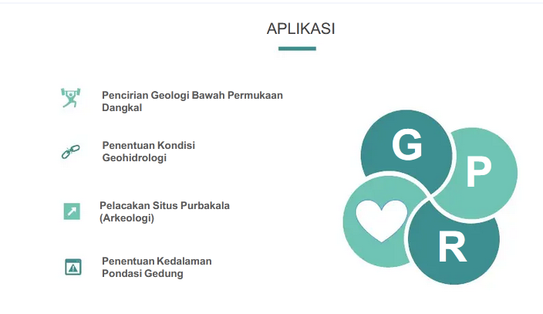

Slide 22
Kelebihan
Kekurangan
Biaya operasional lebih murah
Perbandingan S/N tinggi
Pengoperasian yang cukup mudah
Merupakan metode non destruktif sehingga aman digunakan
Jangkauan penetrasi dangkal
Kemampuan radar hanya puluhan meter ( bergantung penggunaan frekuensi antenna)

Slide 23


